Slide 1
Greedy & DP
BABO 4기 이론반
23기 분석 박지원

Slide 2
CONTENTS
3주차 과제 코드리뷰
Greedy
Dynamic Programming

Slide 3
1. 3주차 과제 코드리뷰

Slide 4
2. Greedy

Slide 5
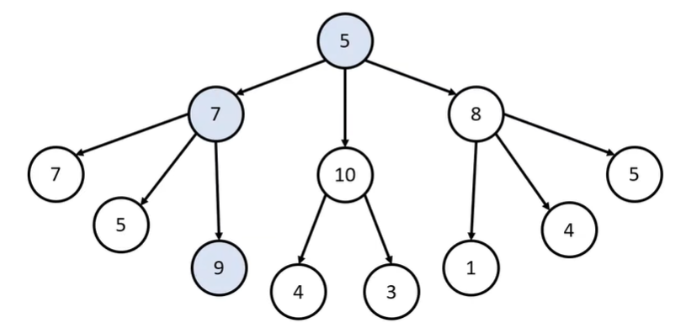
그리디 (Greedy)
현재 상황에서 지금 당장 좋은 것만 고르는 방법
단순히 가장 좋아 보이는 것을 반복적으로 선택해도 최적의 해를 구할 수 있는지 검토 필수
현재의 최적해 != 전체의 최적해
Q. 루트 노드부터 시작해서 거쳐가는
노드 값의 합이 최대인 경로
A. 전체의 최적해 [ 5 → 7 → 9 ]

Slide 6
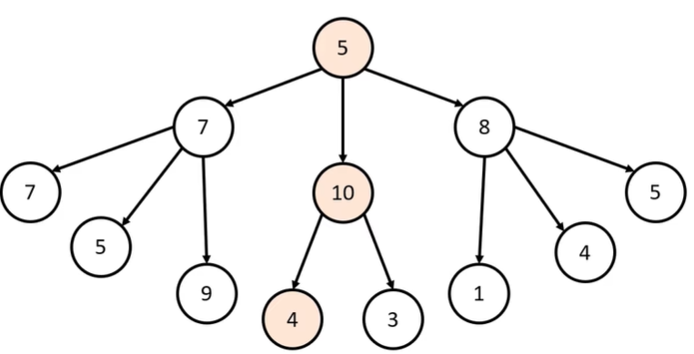
그리디 (Greedy)
현재 상황에서 지금 당장 좋은 것만 고르는 방법
단순히 가장 좋아 보이는 것을 반복적으로 선택해도 최적의 해를 구할 수 있는지 검토 필수
현재의 최적해 != 전체의 최적해
Q. 루트 노드부터 시작해서 거쳐가는
노드 값의 합이 최대인 경로
A. 그리디의 최적해 [ 5 → 10 → 4 ]

Slide 7
그리디 (Greedy)의 정당성
탐욕적 선택 속성 (greedy choice property)
이전의 선택이 이후 선택에 영향을 주지 않음
최적 부분 구조 (optimal substructure)
부분 문제들에 대한 최적해를 통해 전체 문제의 최적해(global optimum)을 구성할 수 있음

Slide 8
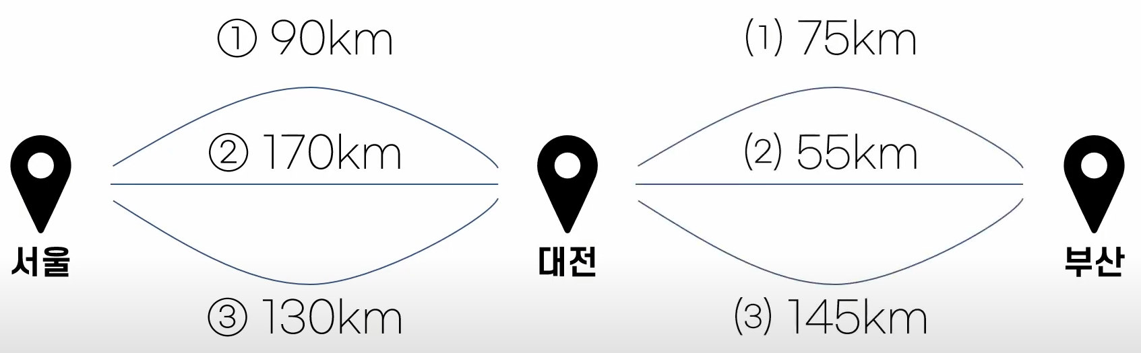
그리디 (Greedy)의 정당성
서울에서 부산까지 가는 최단 루트
(서울 – 대전) 경로가 (대전 – 부산) 경로에 영향을 미치지 않음 → 탐욕적 선택 속성
min(서울 – 부산) = min(서울 – 대전) + min(대전 – 부산) → 최적 부분 구조

Slide 9
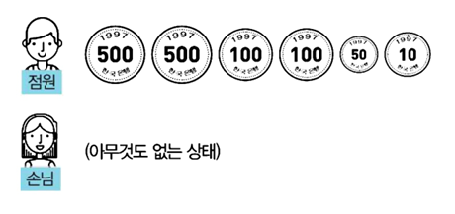
거스름돈
500원, 100원, 50원, 10원짜리 동전이 무한히 존재
손님에게 거슬러 줘야 할 돈이 N원일 때 거슬러줘야 할 동전의 최소 개수 (N은 항상 10의 배수)
N = 1260

Slide 10
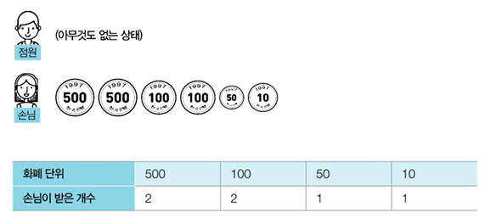
거스름돈
N = 1260
count = 0
# 큰 단위의 화폐부터 차례대로 확인
coin_types = [500, 100, 50, 10]
for coin in coin_types:
count += N // coin
# 해당 화폐로 거슬러 줄 수 있는 동전의 개수
N %= coin
print(count)
아이디어 -가장 큰 화폐 단위부터

Slide 11
거스름돈
만약, 400원짜리 동전이 추가 된다면? [500, 400, 100, 50, 10]
N = 830
그리디 : 500 * 1 + 100 * 3 + 10 * 3 → 7
최적해 : 400 * 2 + 10 * 3 → 5
모든 동전의 종류가 각 동전의 배수일 때 → 그리디
큰 단위가 항상 작은 단위의 배수이므로 작은 단위의 동전들을 종합해 다른 해가 나올 수 없음
Ex. N > 500보다 큰 경우에는 무조건 500원짜리 동전을 사용하는 것이 좋다
화폐가 서로 배수 형태가 아닌 경우는 다른 알고리즘 사용

Slide 12
3. Dynamic Programming

Slide 13
다이나믹 프로그래밍 (Dynamic Programming)
복잡한 문제를 작은 문제로 나누어 해결하는 방법
메모이제이션(Memoization)
1번 구현한 결과를 메모리 공간에 저장해두고, 다시 호출하면 그 결과를 그대로 가져오는 것
조건
중복되는 부분 문제 (Overlapping Subproblem) : 부분 문제가 여러 번 반복되어 등장 → 시간 절약 가능
최적 부분 구조 (optimal substructure) : 전체 문제에 대한 최적해(global optimum)가 부분 문제들의 최적해로부터 구성됨

Slide 14
다이나믹 프로그래밍 구현 방법
Top-Down 방식
전체 문제를 작은 부분 문제로 나누고, 이를 해결하기 위해 재귀적으로 동작
중복 부분 문제 해결 위해 메모이제이션 사용
재귀 함수 이용해 구현
→ 가독성은 높아지지만 많은 stack 메모리 사용
Bottom-Up 방식
작은 부분 문제들을 먼저 해결하고, 이를 이용하여 전체 최적해 구함
반복문을 이용해 구현
→ 가독성은 낮아질 수 있지만 stack을 사용하지 않아 메모리 절약 효과

Slide 15
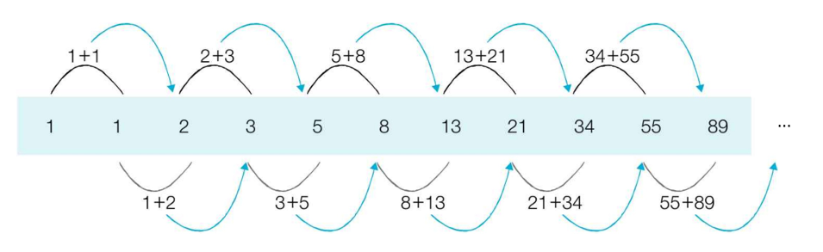
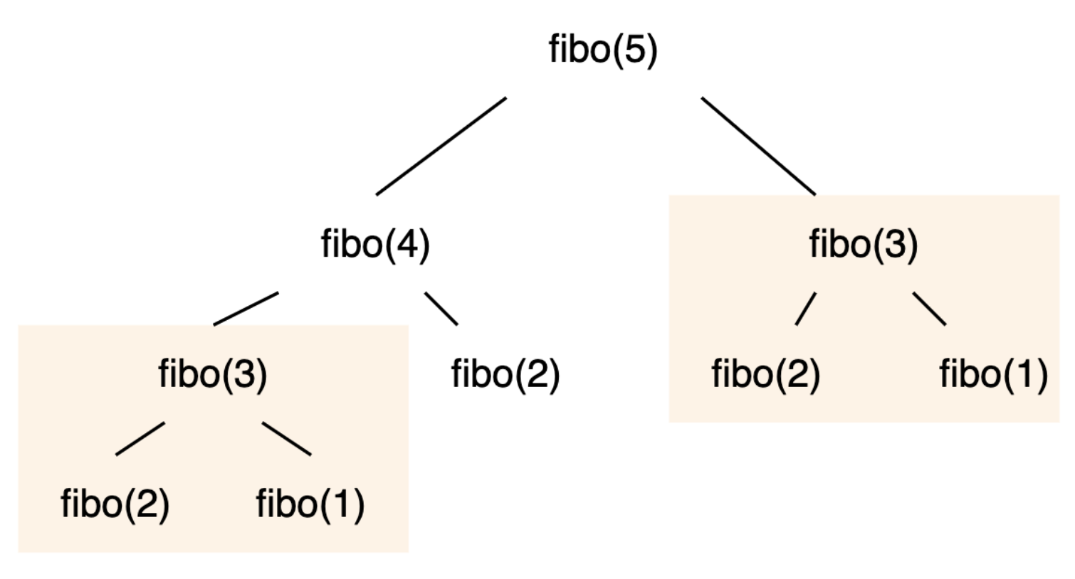
피보나치 수열
이전 두 항의 합을 다음 항으로 정의하는 수열
fib(0) = 0
fib(1) = 1
fib(n) = fib(n-1) + fib(n-2), (n >= 2)

Slide 16
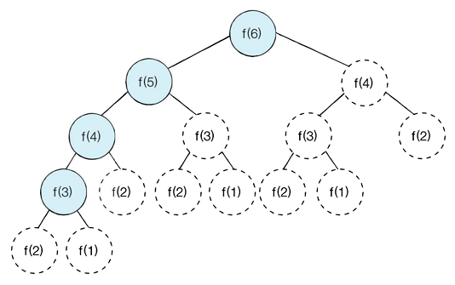
피보나치 수열 _ Top-down
f(6)을 해결하기위해 f(5), f(4)… 호출
d = [0] * 100 # 리스트 초기화
def fibo_topdown(x):
if x == 1 or x == 2:
return 1
#이미 계산한 적 있는 문제라면 그대로 반환
if d[x] != 0:
return d[x]
d[x] = fibo_topdown(x - 1) + fibo_topdown(x - 2)
return d[x]
print(fibo_topdown(6))

Slide 17
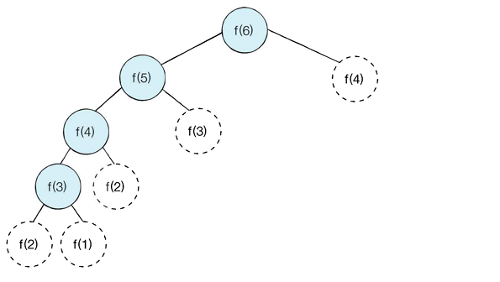
피보나치 수열 _ Top-down
f(6), f(5), f(4) , f(3) , f(2) , f(1) , f(2) , f(3) , f(4)
d = [0] * 100 # 리스트 초기화
def fibo_topdown(x):
if x == 1 or x == 2:
return 1
#이미 계산한 적 있는 문제라면 그대로 반환
if d[x] != 0:
return d[x]
d[x] = fibo_topdown(x - 1) + fibo_topdown(x - 2)
return d[x]
print(fibo_topdown(6))

Slide 18
피보나치 수열 _ Bottom-Up
f(6)을 해결하기위해 f(1), f(2) , f(3) … 계산
d = [0] * 100 # 리스트 초기화
d[1] =1
d[2] = 1
n = 6
for i in range(3, n + 1):
d[i] = d[i - 1] + d[i - 2]
print(d[n])

Slide 19
과제
- 백준 1931 – 회의실 배정 (S1) - 백준 11501 – 주식 (S2)
- 백준 1912 – 연속합 (S2)
번외
- 백준 11000 – 강의실 배정(G5)
- 프로그래머스 42884– 단속카메라 (lv3)

